Slide 1
分类和聚类的调查
格式要求：
标题字体为黑体，字号28.
副标题字体为黑体，字号16.
如字数过长可适当缩小字体。
汇报单位：技术开发部－IT技术部
汇报人：陈善强
时 间：2013-07-31

Slide 2
分类的定义
通过比较事物之间的相似性，把具有某些共同点或相似特征的事物归属于一个不确定集合的逻辑方法
面向文本的分类称为文本分类，给定一系列类别，分类是指将给定对象归入一个或者多个类别的过程

Slide 3
分类的算法
决策树，Rocchio，朴素贝叶斯，神经网络，支持向量机，线性最小平方拟合，kNN，遗传算法，最大熵，Generalized Instance Set等。

Slide 4

朴素贝叶斯算法（NB）
基本思想
朴素贝叶斯是一个概率分类器
文档 d 属于类别 c 的概率计算如下：
nd 是文档的长度(词条的个数)
P(tk |c) 是词项tk 出现在类别c中文档的概率
P(tk |c) 度量的是当c是正确类别时tk 的贡献
P(c) 是类别c的先验概率
如果文档的词项无法提供属于哪个类别的信息，那么我们直接选择P(c)最高的那个类别

Slide 5
朴素贝叶斯算法（NB）
NB的主要优势是其速度快，训练和分类过程都只需要扫描一遍数据
速度优势和不低的精确率，使NB成为文本分类研究的基准分类器
在下列情况考虑使用NB分类：
不值得为了提高一丁点的精确率而在文本分类中引入更繁琐的策略。
荡悠大规模的训练数据，NB可以从这么多的数据中获得更多的信息，而不采用工作在小规模训练数据上使用更好的分类器。
要考虑概念漂移的鲁棒性

Slide 6

Rocchio算法
基本思想
计算每个类的中心向量
中心向量是所有文档向量的算术平均
将每篇测试文档分到离它最近的那个中心向量
中心向量
其中 Dc 是所有属于类别 c 的文档， 是文档d的向量空间表示

Slide 7
Rocchio算法
性质
Rocchio简单地将每个类别表示成其中心向量
中心向量可以看成类别的原型(prototype)
分类基于文档向量到原型的相似度或聚类来进行
并不保证分类结果与训练集一致，即得到分类器后，不能保证训练集中的文档能否正确分类

Slide 8
kNN
kNN 是另外一种基于向量空间的分类方法
该方法非常简单，也容易实现
在大多数情况下，kNN的效果比朴素贝叶斯和Rocchio要好
如果你急切需要一种精度很高分类器并很快投入运行
如果你不是特别关注效率,那么就使用kNN

Slide 9
kNN
kNN 是另外一种基于向量空间的分类方法
kNN = k nearest neighbors，k近邻
k = 1 情况下的kNN (最近邻): 将每篇测试文档分给训练集中离它最近的那篇文档所属的类别。
1NN 不很鲁棒—一篇文档可能会分错类或者这篇文档本身就很反常
k > 1 情况下的kNN: 将每篇测试文档分到训练集中离它最近的k篇文档所属类别中最多的那个类别
kNN的基本原理: 邻近性假设
我们期望一篇测试文档d与训练集中d周围邻域文档的类别标签一样。

Slide 10
kNN
概率型kNN
kNN的概率型版本: P(c|d) = d的最近的k个邻居中属于c类的比例
概率型kNN: 将d分到具有最高概率P(c|d)的类别c中

Slide 11
SVM
支持向量机方法是建立在统计学习理论的VC维理论和结构风险最小原理基础上的，根据有限的样本信息在模型的复杂性和学习能力（即无错误地识别任意样本的能力）之间寻求最佳折衷，以期获得最好的推广能力
给定训练数据集
该数据集定义了最佳的分类超平面
基于该数据集，通过二次优化过程寻找该超平面
对于待分类的新数据点 ， 分类函数计算该点到超平面法向量的投影
上述函数的符号决定了该数据点类别的归属
如果该点在分类器的间隔之内，分类器可以在原来的两个类之外，返回“类别未知”
的值可以转化为一个分类概率

Slide 12
文本分类应用
许多商业应用
“能够基于内容对文档进行自动分类的商业价值毋庸置疑，在公司内网、政府机构及互联网出版等机构或领域中存在大量的潜在应用”
采用领域相关的文本特征在性能上会比采用新的机器学习方法获得更大的提升
“对数据的理解是分类成功的关键之一，然而这又是大部分分类工具供应商非常不擅长的领域。市场上很多所谓的通用分类工具并没有在不同类型的内容上进行广泛的测试。”

Slide 13
分类器的选择
当面对一个建立分类器的需求时，第一个要问的问题就是：训练数据有多少？
一点都没有?
很少?
挺多?
量很大，而且每天都在增长?
实际中的挑战: 建立或获取足够的训练语料
为了获得高性能的分类器，每个类都需要成百上千的训练文档，而且现实当中的类别体系也非常庞大

Slide 14
分类器的选择
如果拥有训练数据
拥有适量的标注数据
能够使用我们在前面所介绍的任何文本分类技术
通常优先考虑混合方法
拥有极大规模的标注数据
分类器的选择也许对最后的结果没有什么影响，目前我们还不清楚是否有最佳的选择方法。也许最好的方法是基于训练的规模扩展性或运行效率来选择。为达到这个目的，需要极大规模的数据。一个通用的经验法则是，训练数据规模每增加一倍，那么分类器的效果将得到线性的提高。但是对于极大规模的数据来说，效果提高的幅度会降低成亚线性。

Slide 15
分类器的选择
大规模高难度分类体系
如果文本分类问题仅包含少量具有区分度的类别，那么很多分类算法都可能取得很好的结果。但是实际的文本分类问题往往包含大量非常类似的类别。
Web目录（如Yahoo!目录或ODP（Open Directory Project）目录）、图书馆分类机制（杜威十进制分类法或美国国会图书馆分类法），或者用于法律和医学领域的分类机制。
对大量相近的类别进行精确分类是一个固有的难题

Slide 16
聚类的定义
将物理或抽象对象的集合分成由类似的对象组成的多个类的过程被称为聚类。由聚类所生成的簇是一组数据对象的集合，这些对象与同一个簇中的对象彼此相似，与其他簇中的对象相异。
聚类算法将一系列文档聚团成多个子集或者簇，其目标是建立类内紧密，类间分散的多个簇
聚类是无监督学习的一种普遍形式

Slide 17
分类和聚类
分类: 有监督的学习
聚类：无监督的学习
分类：类别事先人工定义好，并且是学习算法的输入的一部分
聚类: 簇在没有人工输入的情况下从数据中推理而得
但是，很多因素会影响聚类的输出结果：簇的个数、相似度计算方法、文档的表示方式，等等

Slide 18
聚类的分类
扁平聚类算法会给出一系列扁平结构的簇，他们之间没有任何显示的结构来表明彼此的关联性。
通过一开始将全部或部分文档随机划分为不同的组
通过迭代方式不断修正
代表算法：K-均值聚类算法、EM算法（Exprectation Maximization Algorithm 期望最大化算法）
层次聚类算法则会产生层次性的聚类结果。
构建具有层次结构的簇
自底向上(Bottom-up)的算法称为凝聚式(agglomerative)算法
自顶向下(Top-down)的算法称为分裂式(divisive)算法

Slide 19
聚类的应用
聚类假设：在考虑文档和信息需求之间的相关性时，同一簇中的文档表现互相类似。.
聚类在IR中的应用所有应用都直接或间接基于上述聚类假设
Van Rijsbergen的原始定义: “closely associated documents tend to be relevant to the same requests” （彼此密切关联的文档和同一信息需求相关）

Slide 20
聚类的应用
应 用 | 聚类对象 | 优 点
搜索结果聚类 | 搜索结果 | 提供面向用户的更有效的展示
“分散—集中”界面 | 文档集和文档子集 | 提供了另一种用户界面，即不需要人工输入关键词的搜索界面
文档集聚类 | 文档集 | 提供了一种面向探索式浏览的有效的信息展示方法
基于语言建模的IR文档集 | 文档集 | 提高了正确率和/或召回率
基于聚类的检索 | 文档集 | 加快了搜索的速度

Slide 21
K-均值聚类算法
或许是最著名的聚类算法
算法十分简单，但是在很多情况下效果不错
是文档聚类的默认或基准算法

Slide 22

K-均值聚类算法
或许是最著名的聚类算法
K-均值聚类算法中的每个簇都定义为其质心向量
划分准则： 使得所有文档到其所在簇的质心向量的平方和最小
质心向量的定义：
其中 ω 代表一个簇
通过下列两步来实现目标优化:
重分配(reassignment): 将每篇文档分配给离它最近的簇
重计算(recomputation): 重新计算每个簇的质心向量

Slide 23
层次凝聚式聚类
HAC会生成一棵二叉树形式的类别层次结构
到目前为止，我们的相似度都定义在文档之间，现在我们假设相似度定义在两个簇之间
接下来我们考察不同的簇相似度计算方法
一开始每篇文档作为一个独立的簇
然后，将其中最相似的两个簇进行合并
重复上一步直至仅剩一个簇
整个合并的历史构成一个二叉树
一个标准的描述层次聚类合并历史的方法是采用树状图(dendrogram)

Slide 24
分裂式聚类
分裂式聚类是从顶往下
HAC (自底往上) 的一种替代形式
分裂式聚类：
一开始所有文档聚成一类
然后，不断迭代进行类别分割
最终，每个节点构成一个类
→ Bisecting K-均值算法

Slide 25
机器学习的开源软件
Weka
Weka的全名是怀卡托智能分析环境（Waikato Environment for Knowledge Analysis），是一款免费的，非商业化（与之对应的是SPSS公司商业数据挖掘产品--Clementine ）的，基于JAVA环境下开源的机器学习（machine learning）以及数据挖掘（data minining）软件。WEKA作为一个公开的数据挖掘工作平台，集合了大量能承担数据挖掘任务的机器学习算法，包括对数据进行预处理，分类，回归、聚类以及在新的交互式界面上的可视化。
网址：http://www.cs.waikato.ac.nz/ml/weka/index.html

Slide 26
机器学习的开源软件
MALLET
MALLET是基于java的自然语言处理工具箱，包括分档得分类、句类、主题模型、信息抽取等其他机器学习在文本方面的应用，虽然是文本的应用，但是完全可以拿到多媒体方面来，例如机器视觉。
MALLET包含了足够的文本分类的算法，还有特征提取的算法等。文本分类的算法像是Naïve Bayes, Maximum Entropy, and Decision Trees等，而且也对代码做了优化。
MALLET也包含sequence tagging的工具和算法，例如信息抽取的应用等，算法有Hidden Markov Models, Maximum Entropy Markov Models, and Conditional Random Fields.
网址：http://mallet.cs.umass.edu/

Slide 27
机器学习的开源软件
MAHOUT
Mahout 是 Apache Software Foundation（ASF） 旗下的一个开源项目，提供一些可扩展的机器学习领域经典算法的实现，旨在帮助开发人员更加方便快捷地创建智能应用程序。Apache Mahout项目已经发展到了它的第三个年头，目前已经有了三个公共发行版本。Mahout包含许多实现，包括集群、分类、推荐过滤、频繁子项挖掘。此外，通过使用 Apache Hadoop 库，Mahout 可以有效地扩展到云中。
Mahout 的创始人 Grant Ingersoll 介绍了机器学习的基本概念，并演示了如何使用 Mahout 来实现文档集群、提出建议和组织内容。
网址：http://mahout.apache.org/

Slide 28
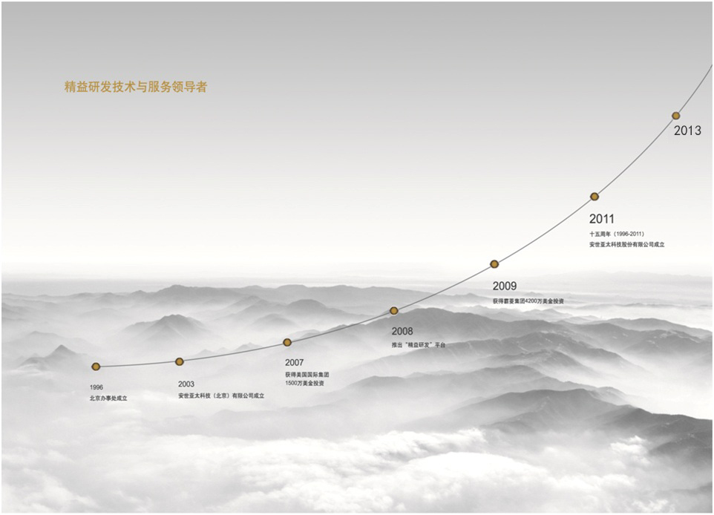
Thank You
www.peraglobal.com

